Slide 1
גבולות ישראל
בימינו
אירועים מרכזיים בשינויי גבולות
משימה בקבוצות נירית לוי אלחדף+אדר ענבר
Notes:
כותרת חדשה במחברת

Slide 2
אירועים מרכזיים בשינויי גבולות
משימה בקבוצות
עליכם להכין מצגת שיתופית של 5 שקפים להצגה בכיתה :
בחרו אירוע ואשרו אותו מול המורה ) קבוצה אירוע שונה(.
שקף 1 - סיפור האירוע שבחרתם.(כתבו פיסקה בת 12 שורות על האירוע).
שקף 2 - תיאור שינויי הגבול בעקבות האירוע- יש לצרף מפה
שקף 3- בחרו שיר המתאים לאירוע (שיר תקופה או שיר שמדבר על האירוע)
שקף 4 - הביעו את דעתכם על השפעת האירוע על ישראל (כלכלית, בטחונית, חברתית).
שקף 5 - הביעו את דעתכם הביקורתית לאירוע (מוצדק או לא מוצדק, נכון או לא נכון לישראל). יש להעזר בספר הלימוד- ישראל במאה 21 -

Slide 3
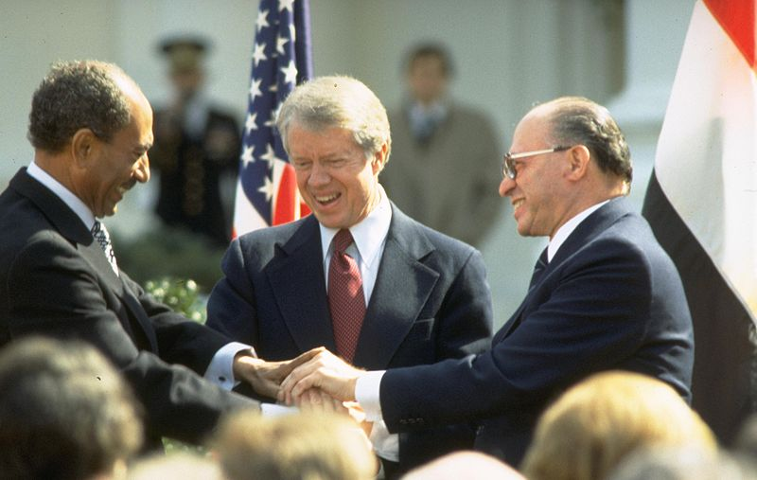
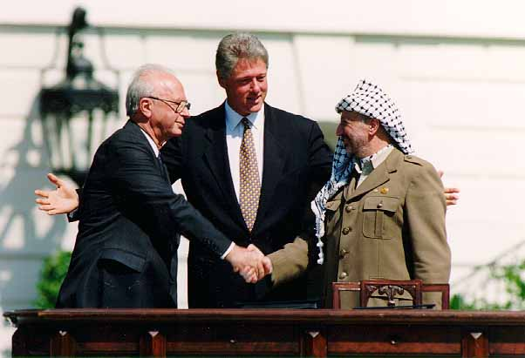
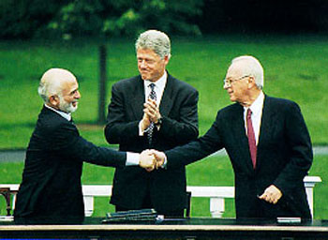
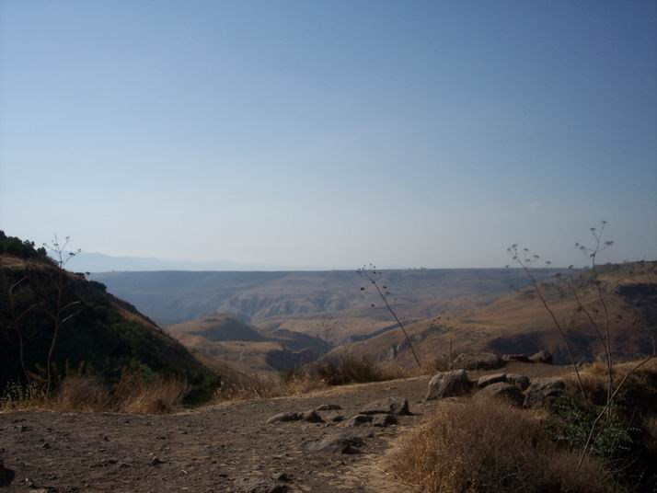
ויקיפדיה:
Vince Musi / The White House
הסכם אוסלו
ן
הסכם שלום עם מצרים
ויקיפדיה:
The White House
ויקיפדיה:
Tal Shabtai
הסכם שלום עם ירדן
חוק הגולן
ויקיפדיה:
Gsella

Slide 4
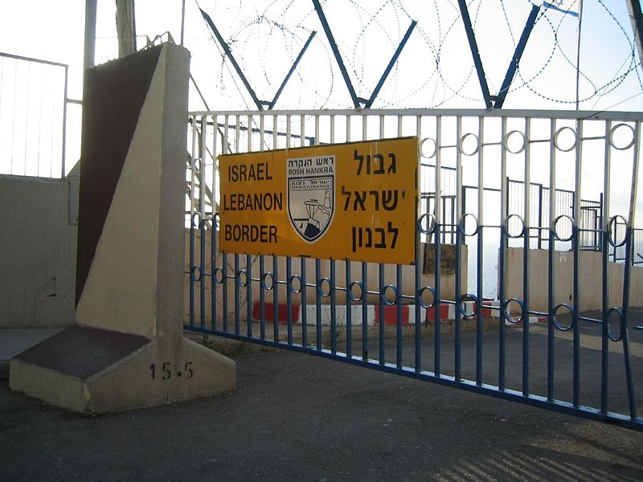
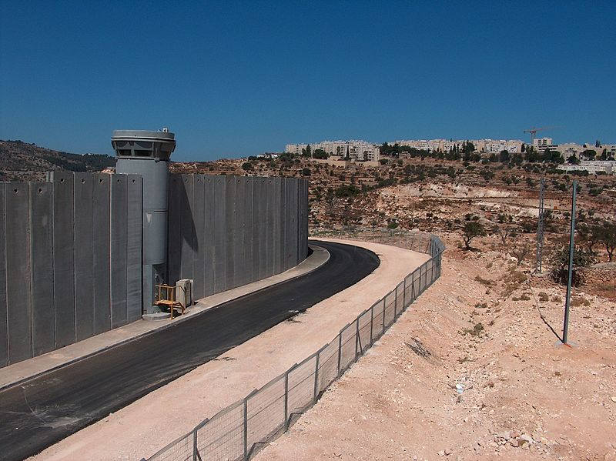
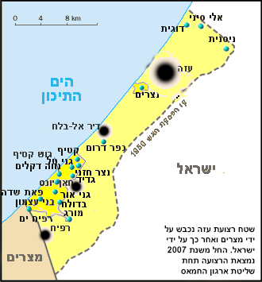
ויקיפדיה:
campsmum
ויקיפדיה:
צילום: מיכאלי
הקמת גדר ההפרדה
הנסיגה מלבנון
ויקיפדיה:
קובי כרמלי
ההתנתקות מרצועת עזה

Slide 5
חברי הקבוצה ומשימותיהם (כל אחד מכין שקף)
תלמיד שענה | שקף
 | 1 - סיפור הארוע
 | 2- תיאור שינויי הגבול בעקבות הארוע
 | 3- שיר מתאים לארוע
 | 4 -השפעה על ישראל (כלכלית, חברתית, בטחונית)
 | 5- ביקורת על הארוע (מוצדק או לא מוצדק, נכון או לא נכון לישראל)

Slide 6
סיפור הארוע

Slide 7
שינויי הגבול

Slide 8
שיר

Slide 9
השפעה על ישראל

Slide 10
ביקורת על הארוע

